Slide 1





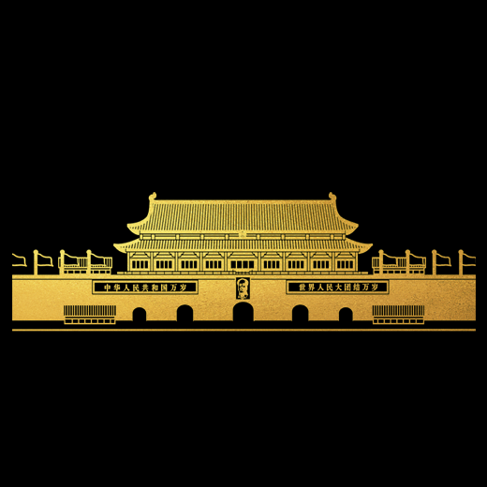
第4课 工业化的起步和
人民代表大会制度的确立
大连市开发区 滨海学校 高丽洁

Slide 2

导语
“工业化--这是我国人民百年来梦寐以求的理想，这是我国人民不再受帝国主义欺侮不再过穷困生活的基本保证，因此这是全国人民的最高利益。全国人民必须同心同德，为这个最高利益而积极奋斗。”
——1953年《人民日报》
大连教育数字课堂—2020春季学期版

Slide 3

壹
第一个五年计划
大连教育数字课堂—2020春季学期版

Slide 4

1.背景
①经过三年的经济恢复，国民经济得到根本好转,工业生产超过历史最高水平。
1952年我国主要产品产量表
产品 | 1952年产量 | 比1949年增加 | 比历史最高水平增加
粮 | 1.639亿吨 | 49% | 9.3%
棉 | 130.4万吨 | 193% | 53%
钢 | 135万吨 | 754% | 46.2%
煤 | 6649万吨 | 105% | 7.4%
发电 | 72.6亿千瓦时 | 68.1% | 21.9%
原油 | 44万吨 | 272%

Slide 5
中国与印度、美国的钢产量和发电量的比较
 | 中国 1952年产量 | 印度 1950年产量 | 美国 1950年产量
钢产量 人均 | 2.37公斤 | 4公斤 | 538.3公斤
发电量 人均 | 2.76千瓦 | 10.9千瓦 | 2949千瓦
②我国还是一个落后的农业国。我国的工业水平低，基础薄弱，而且门类不全,许多重要工业产品的人均拥有量远远低于发达国家。
-
新中国成立初期，毛泽东感慨地说：“现在我们能造什么？能造桌子椅子，能造茶碗茶壶，能种粮食，还能磨成面粉，还能造纸，但是，一辆汽车、一架飞机、一辆坦克、一辆拖拉机都不能造。”

Slide 6
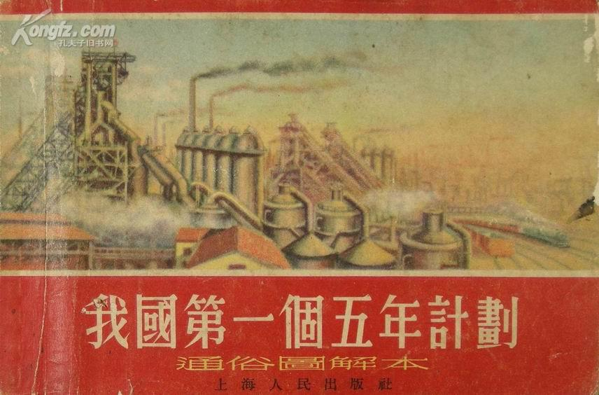
2、目的
为了有计划的进行社会主义建设。
3、时间
1953—1957

Slide 7
4、基本任务
集中主要力量发展 ，建立国家工业化和国防现代化的初步基础；
重工业
基本任务
相应地发展交通 、 、农业 和 ；
运输业
轻工业
商业
相应地 。
培养建设人才

Slide 8
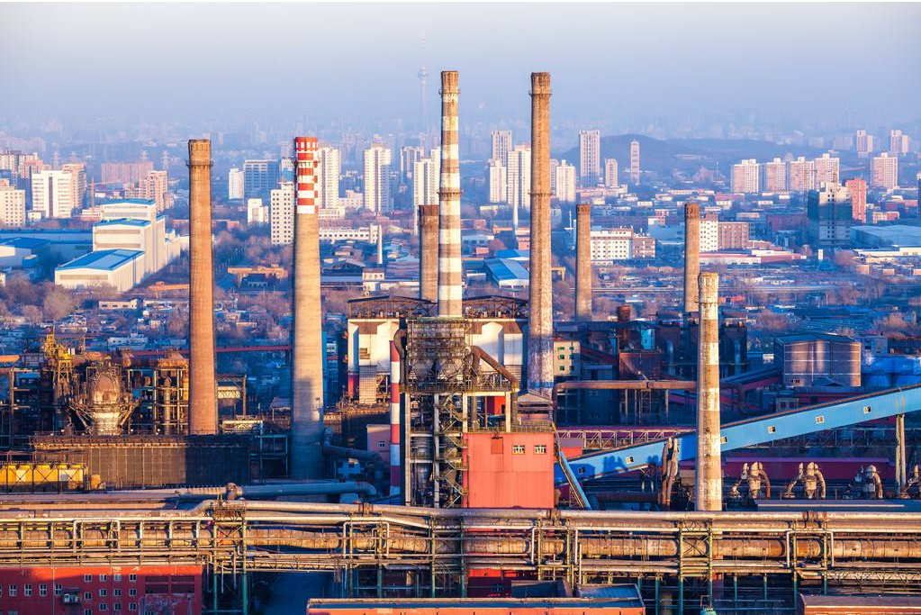
永恒的丰碑
重工业
重工业是为国民经济各部门提供物质技术基础的主要生产资料的工业。它为国民经济各部门（包括工业本身）提供原材料、动力、技术装备等劳动资料和劳动对象，是实现社会再生产和扩大再生产的物质基础。
钢铁
能源
机械
军事
……

Slide 9
为什么要集中力量发展重工业？
材料一：
我们还不能制造一辆坦克、一架飞机、一门高级大炮和一辆汽车，那我们的国防力量怎么能算强大呢?我们要自己生产这些东西，就要搞重工业! ——周恩来
材料二：
因为我国没有重工业， 许多轻工业的机器，不能制造!
因为没有重工业… 过去在我国农业中就几乎完全不使用机器， 也很少使用化学肥料。
—— 中共党史参考资料( 第八册)
材料三：
由于采取优先发展重工业的方针，苏联只用了十多年的时间就跑完了欧美资本主义国家一个世纪才走完的路程，使苏联从一个落后的农业国变成了一个强大的社会主义工业国。
—— 《重要文献选编( 第四册) 》

Slide 10
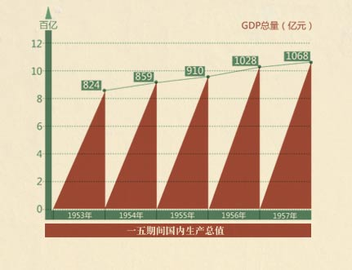
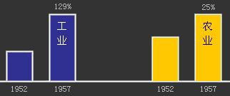
5、建设成果
一桥
二铁
三路
四厂
大连教育数字课堂—2020春季学期版

Slide 11
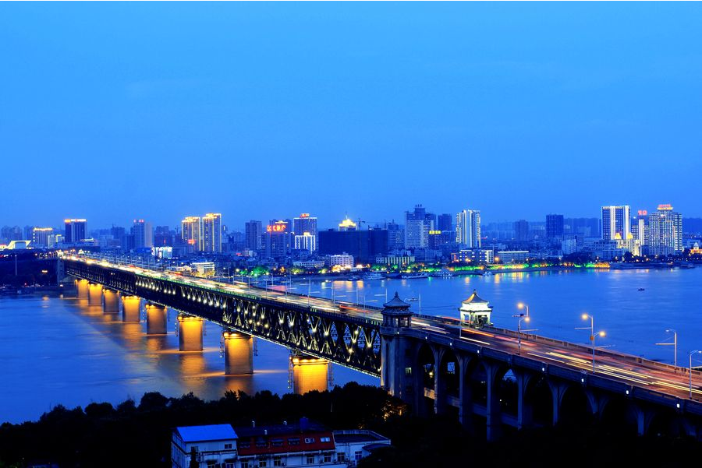
一桥
武汉长江大桥
位于长江水道之上，是中华人民共和国成立后修建的第一座公铁两用的长江大桥，也是武汉市重要的历史标志性建筑之一，素有“万里长江第一桥”美誉。于1957年10月15日通车运营。

Slide 12

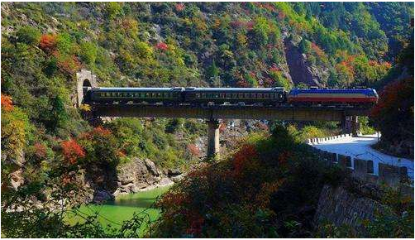
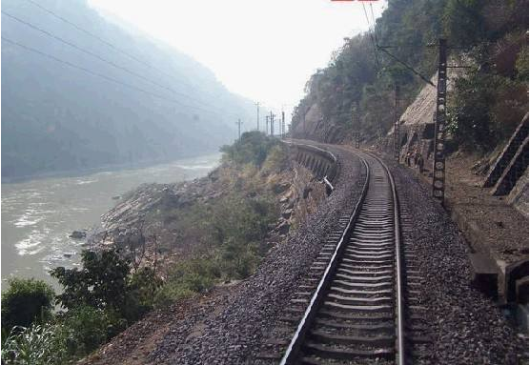
二铁
宝成铁路
鹰厦铁路
宝成铁路是一条连接中国西北地区和西南地区的交通动脉，是中国第一条电气化铁路，也是新中国第一条工程艰巨的铁路。这条铁路的建成，改变了“蜀道难”的局面，为发展西南地区经济建设创造了重要条件。
是中国东南沿海重要的铁路干线，是福建省第一条干线铁路、第一条出省铁路通道，也是中华人民共和国成立后继成渝铁路后第二条开工建设的干线铁路。

Slide 13
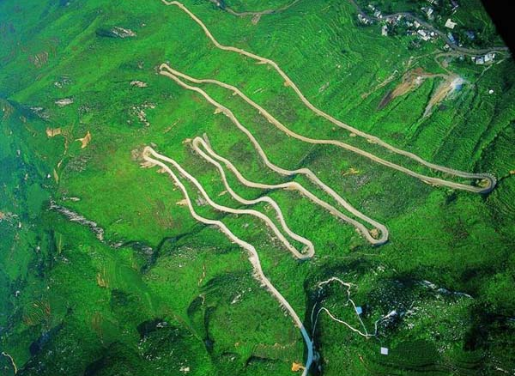
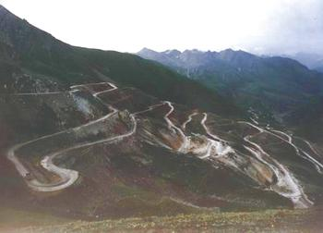
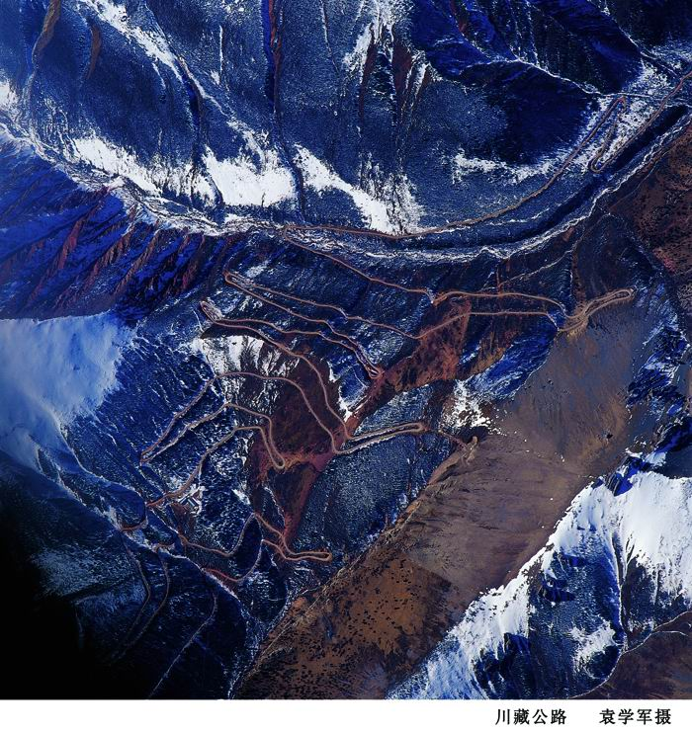
三路
青藏公路
青藏公路东起青海省西宁市，西止西藏拉萨市。世界上海拔最高、线路最长的柏油公路，也是通往西藏里程较短、路况最好且最安全的公路
新藏公路
是重要的进藏路线，是世界上海拔最高的艰苦公路，有的路段艰险。
川藏公路
东起四川省会成都市，西止西藏首府拉萨市，是中国最险峻的公路。

Slide 14
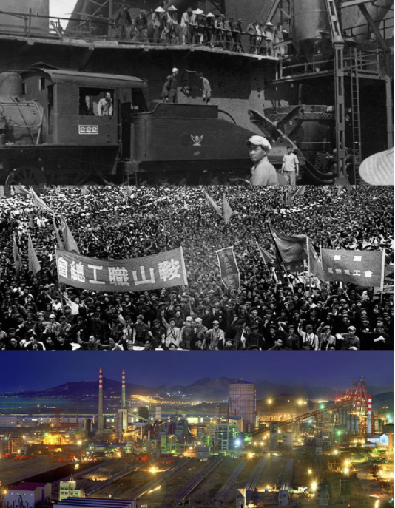
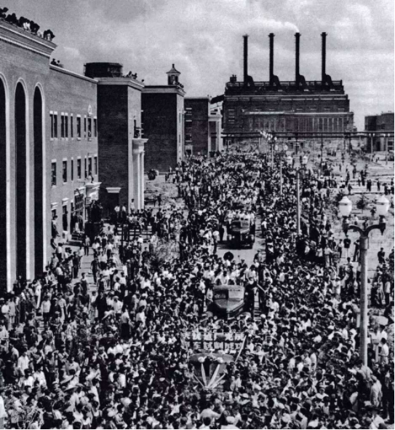
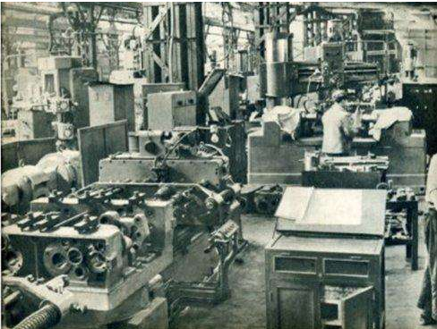
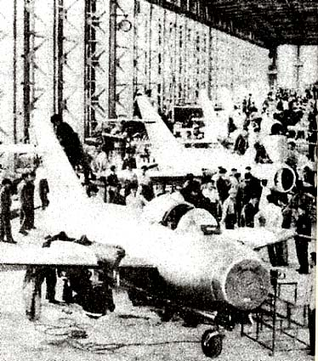
四厂
01
02
鞍山钢铁公司
长春第一汽车制造厂
沈阳第一机床厂
沈阳飞机制造厂
03
04

Slide 15
四厂
1
3
鞍山钢铁公司
沈阳第一机床厂
2
4
是新中国第一个恢复建设的大型钢铁联合企业和最早建成的钢铁生产基地。它见证了中国钢铁工业的起步与发展，为中国钢铁工业的发展和经济建设作出了巨大贡献，被誉为“共和国钢铁工业的长子”“中国钢铁工业的摇篮”。
是我国第一个制造机床的工厂，挂在天安门城楼上的第一枚金属国徽就是由沈阳机床厂承制的。
长春第一汽车制造厂
沈阳飞机制造厂
1956年建成并投产，制造出新中国第一辆解放牌卡车下线。1958年制造出新中国第一辆东风牌小轿车和第一辆红旗牌高级轿车。一汽的建成，开创了中国汽车工业新的历史。经过六十年的发展，一汽已经成为国内最大的汽车企业集团之一。
试制成功了中国第一架喷气式歼击机，先后研制生产了20多种型号几千架飞机，为中国航空工业的发展和国防现代化建设做出了重大贡献，被誉为“中国歼击机的摇篮”。

Slide 16
伟大的壮举
东北工业基地
1
长春第一汽车制造厂
西北工业基地
2
沈阳第一机床厂
鞍山钢铁公司
无缝钢管厂
新藏公路
青藏公路
宝
成
铁
路
武汉长江大桥
川藏公路
4
沿海工业基地
3
鹰厦
铁路

Slide 17
6.结果：到1957年底，第一个五年计划的各项经济指标大幅度超额完成。
7.完成的意义：
我国开始改变工业落后的面貌，向社会主义工业化迈进。
中国在“一五”期间的工业发展速度远远高于主要资本主义国家。1953年到1957年平均每年增长速度，工业生产指数为：美国2.8%，英国4.1%，中国18%；钢为：美国3.9%，英国5.7%，中国31.7%；原煤为：美国0.4%，英国负增长，中国14.4%；发电量为：美国9.1%，英国7.8%，中国21.6%。

Slide 18
贰
人民代表大会制度的确立

Slide 19
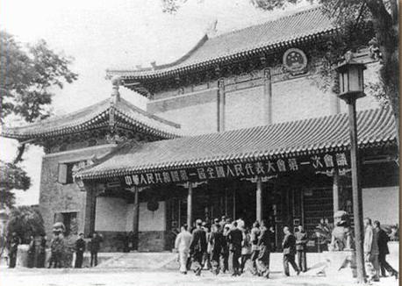
第一届全国人民代表大会
1.时间 ：1954年9月
2.地点 ：北京

Slide 20

第二条 中华人民共和国的一切权力属于人民。人民行使权利的机关是全国人民代表大会和地方各级人民代表大会。
第四条 中华人民共和国依靠国家机关和社会力量，通过社会主义工业化和社会主义改造，保证逐步消灭剥削制度，建立社会主义社会。
第二十一条 中华人民共和国全国人民代表大会是最高国家权力机关。
——《中华人民共和国宪法》（1954年）
性质是我国第一部社会主义类型的宪法，
也是我国有史以来真正反映人民利益的宪法。
国家以根本大法的形式确定了人民代表大会制度。

Slide 21
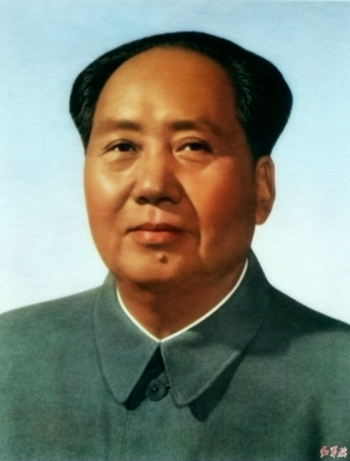
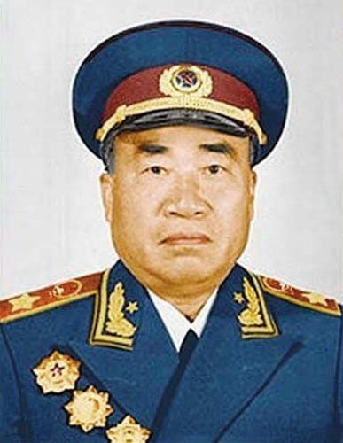
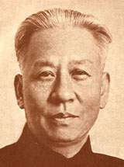
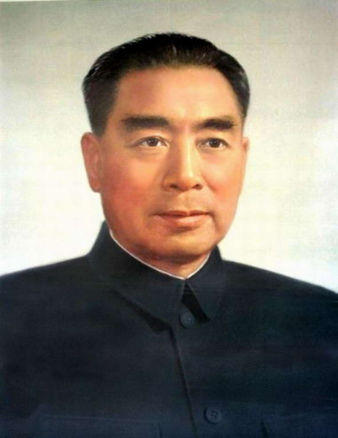
第一届全国人民代表大会
3.内容
（1）制定了1954年《中华人民共和国宪法》
（2）选举国家领导人：
毛泽东
朱德
刘少奇
周恩来
国家主席
国家副主席
第一届全国人大
常务委员会
委员长
国务院总理

Slide 22
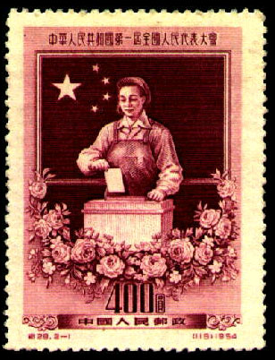
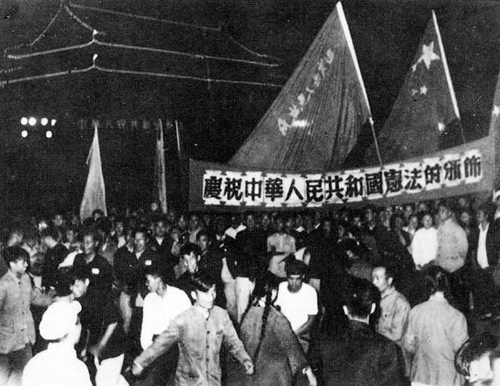
4.意义 ：形成了人民代表大会制度
人民代表大会制度是我国的根本政治制度，为社会主义民主政治建设奠定了基础
中华人民共和国第一届全国人民代表大会纪念邮票
在天安门广场欢庆宪法颁布的人民

Slide 23
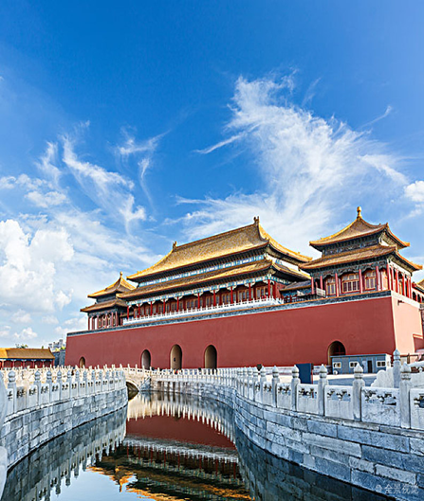
课堂小结
四个“一”
经
济
建
设
第一个五年计划
(1953-1957)
一个计划:
工业化起步
一次会议:
第一届全国人民代表大会
民
主
政
治
建
设
一部宪法:
1954年《中华人民共和国宪法》
一个制度：
人民代表大会制度

Slide 24
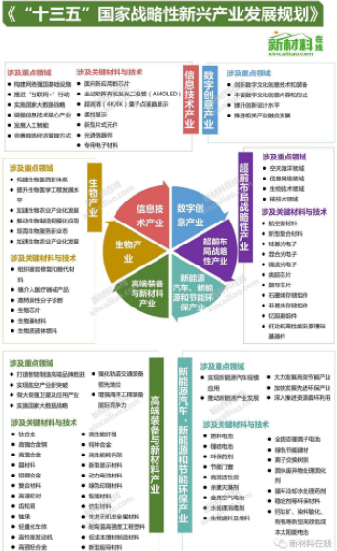
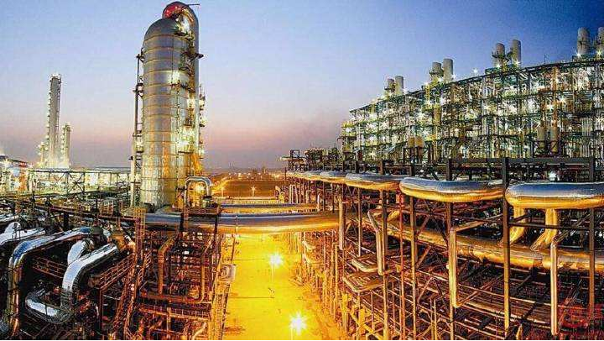
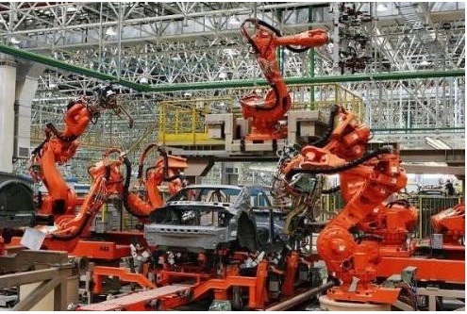
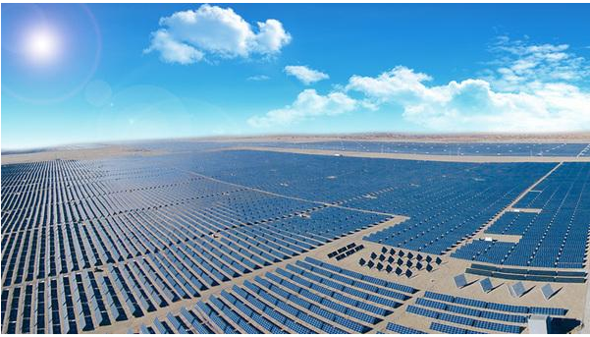
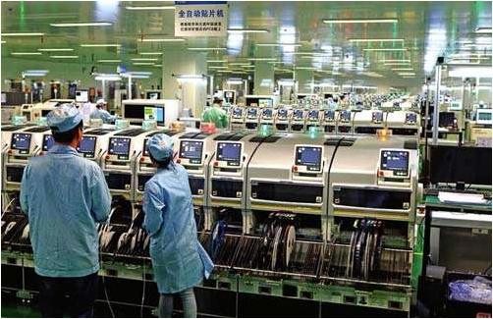
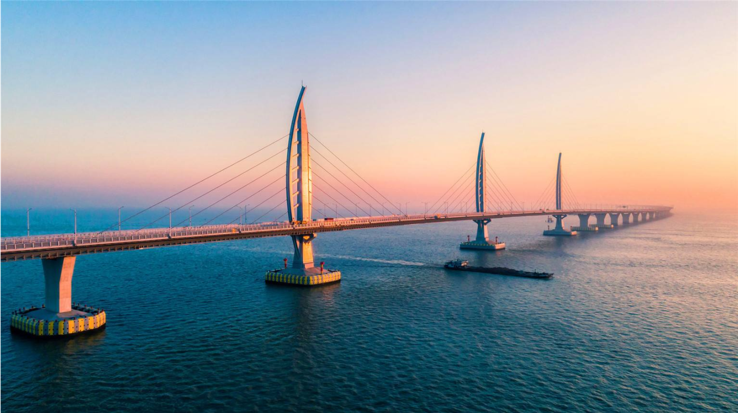
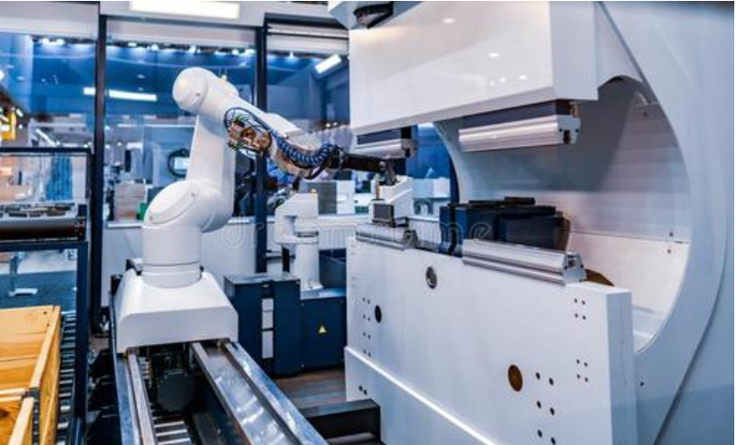
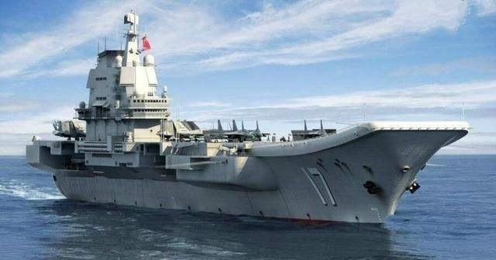
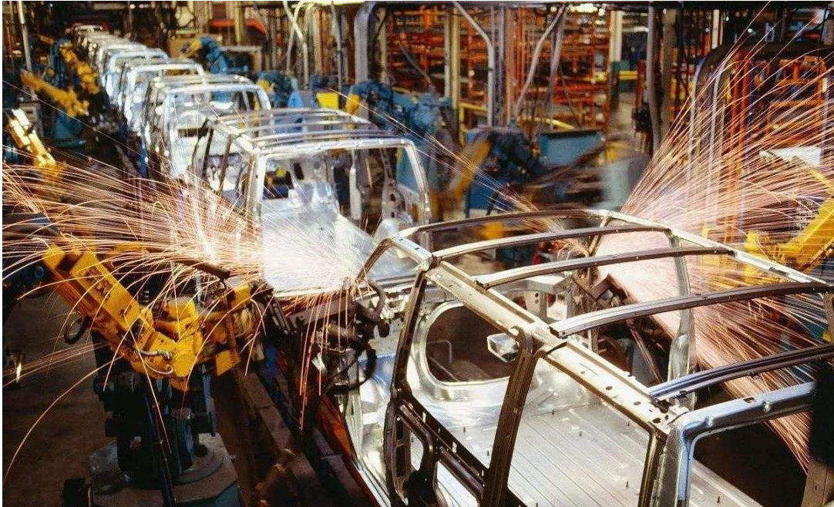
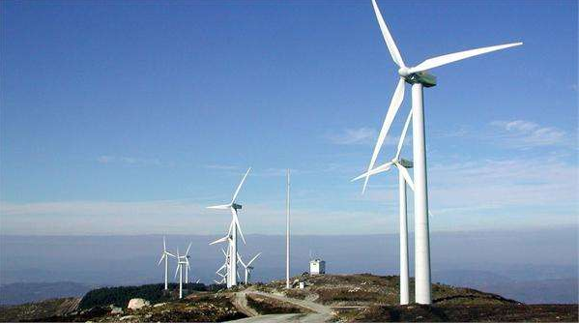
结束语
【我和我的祖国】
十三五计划

Slide 25


谢谢观看
大连教育数字课堂—2020春季学期版

